Slide 1
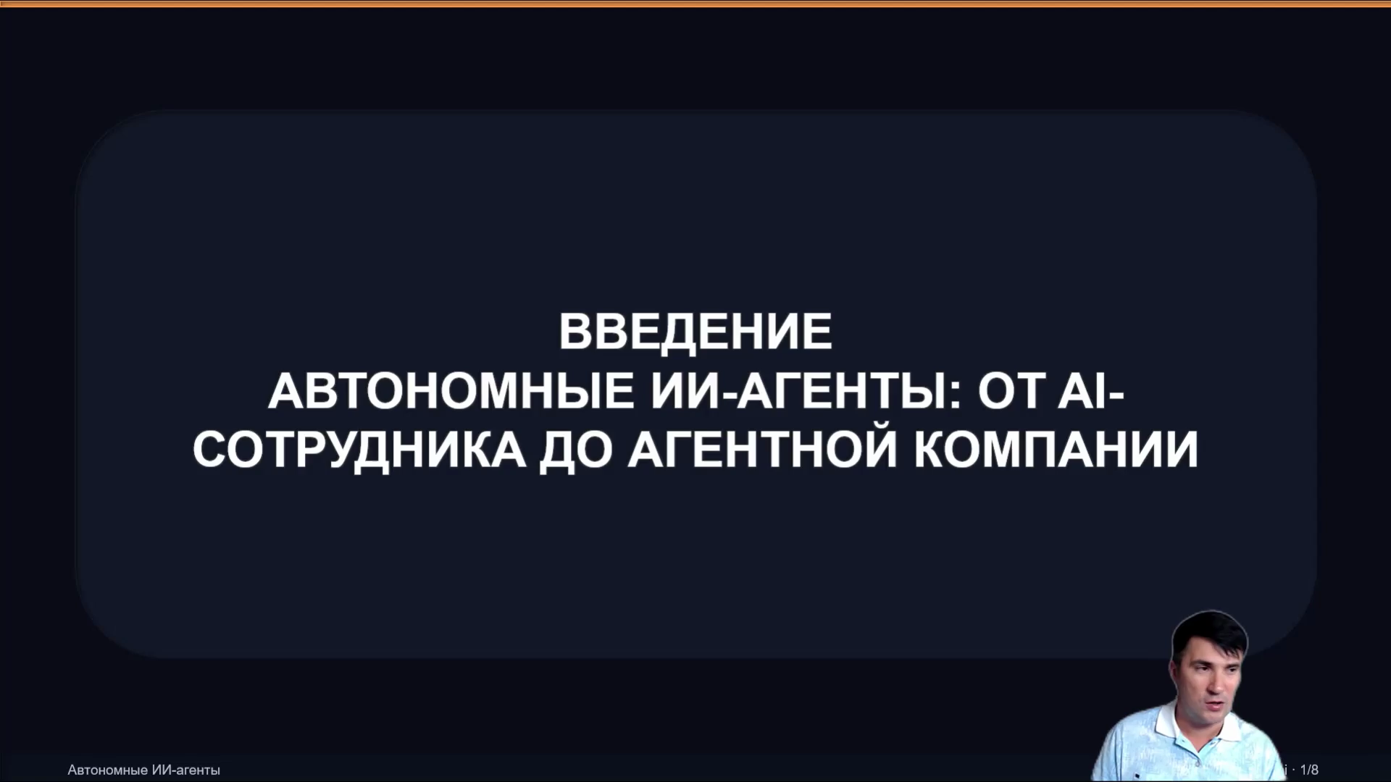
Notes:
[ 0:00 – 3:15 ]
[0:00] Всем добрый день! Сегодня у нас первая лекция, которую можно ждать нулевой. Всех рад приветствовать на курсе.
Это уже не промо, но немножечко мы поговорим про саму структуру курса, для чего он, как его слушать и о чем буду рассказывать.
[0:20] Какого-то значимого, важного контента не будет, давайте поэтому кратенько буквально расскажу сегодня.
Так скажем, те кто уже смотрел у меня другие курсы, в принципе смело ее могут скипнуть, хотя не всю.
Почему вообще этот курс родился, автономные агенты от и сотрудника до агентской компании?
Потому что тренд стал устойчивым, то есть я Open Club оставил буквально когда он еще только вышел, только начал хайповать, думал тоже какой-то хайп, вроде ничего умного здесь нету.
Теперь все это называется модным словом Harness, и сначала оказалось хайпом.
Потом на самом деле я просек фишку, почему он стал популярен, потому что люди уже не хотели выполнять какую-то конкретную операцию, какую-то работу.
Их не хотели кодить, то есть с ростом возможностей стало понятно и очевидно, что в принципе первое.
И может что-то выполнять сам, один раз сказать и дальше, и будет это делать постоянно, повторяемо и регулярно второе.
И может сам обучаться.
То есть ключевая тема, на самом деле, которую сейчас раскручивает Гермес, но Гермес-агент в Open Club она тоже есть.
Я честно сам больше люблю Open Club.
Силу того, что я люблю решения, в которых такая достаточно обширная экосистема, которую Open Club успел набрать, Гермес пока еще нет, наверное.
Но тем не менее, рассмотрим оба решения и покажу все плюсы-минусы.
То есть в Гермесе тоже очень много хорошего и приятного.
[2:10] И ключевая фишка то, что они могут сам обучаться.
То есть грубо говоря, агент сам запоминает то, что он сделал, то, что получилось хорошо, то, что получалось плохо.
Если вы ему что-то пишете или корректируете, это тоже откладывает память.
То есть такая автономность и память, это тоже такая фишка вот именно этих автономных агентов.
В остальном, ну плюс классно же, конечно, прямо в Телеграме у себя иметь бота, которому ты всегда можешь написать то, что тебе нужно сделать на домашнем компьютере.
И он это сделает.
Я на самом деле в принципе сторонник поднятия, не очень безопасный сценарий сразу скажу, но я сторонник подняятия этих автономных агентов прямо у себя на локальной машине.
И мы этот сценарий будем разбирать и объясню почему, для чего и откуда это взялось.
[2:57] Потому что, да, это максимальная степень автоматизации.
То есть вы можете автоматизировать все ваши процессы.
Подняв его на удаленной машине, вам придется некоторые ваши секреты, так скажем, передать на удаленную машину, что не всегда хорошо.
Окей.

Slide 2
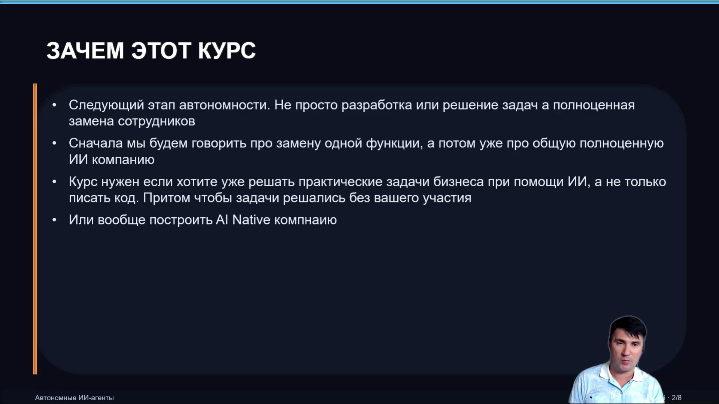
Notes:
[ 3:15 – 6:10 ]
[3:15] Ну, двинемся дальше.
Собственно говоря, зачем вообще этот курс родился?
У меня есть курс по вайпкоингу для аналитиков.
То есть вроде как много я уже про и всего рассказывал.
И вроде как и то, и то харнес.
То есть в принципе базовые практики как скиллы, правила.
Они везде работают одни и те же.
То есть может быть и не стоит.
На самом деле стоит.
Здесь есть следующий этап остановности.
То есть ключевая тема на курсе все-таки будет научиться отличать между агентом, который там больше имитирует IDE.
Все наши клоуд-коды, кодексы, опен-коды, курсоры.
[3:59] И агентом все-таки автономным.
То есть это у нас Гермес и опен-клосс.
Сейчас другие рассматривать уже не будем, хотя есть еще популярные агенты.
В ту же степень они растут сейчас как на дрожжах.
[4:14] Сейчас речь идет о полноценной замене сотрудников.
То есть да, мы уже настали прозвать сразу.
Это технология, которая создается и признана именно заменить сотрудников.
То есть не дополнить, не инструмент, не помощник.
В этом курсе мы строго и четко уже рассматриваем вариант замены.
И если опен-клосс и Гермес их как-то можно рассмотреть как персональный систем, персональный помощник и так далее и тому подобное,
то Paperclip и Agency Agents это именно вариант, когда мы хотим создать целую компанию, в которой будут работать целые и сотрудники.
То есть это именно про замену.
[4:58] Сначала, так скажем, ну мы не Москва не сразу строилась.
Сначала будем говорить про замену одной функции, то есть научимся что-то делать.
Потом уже поговорим про общую компанию.
То есть соответственно курс можно условно разделить на две части.
Первая про автономных и агентов.
Второе про их оркестраторы или автономные компании или native подход.
Не знаю как этот класс решений полностью полноценно назвать, но суть вот про них, про двое.
Про два решения для уже групп и агентов.
[5:29] И курс конечно не для разработчиков.
То есть в данном случае мы не будем много писать кода, мы будем работать только с ИИ.
Мы будем учиться искать и решать практические задачи.
[5:43] Притом максимум что мы постараемся сделать, это чтобы все задачи решались без нашего участия.
Вершина того, что если курс был прочитан не зря, если вы соберетесь построить AI native компанию.
То есть компанию, в которой маркетинг, продажи, финансы.
Все-все-все передано и чувствую, что таких компаний скоро будет много.
Они уже есть, примеры уже есть.
[6:09] Окей.

Slide 3
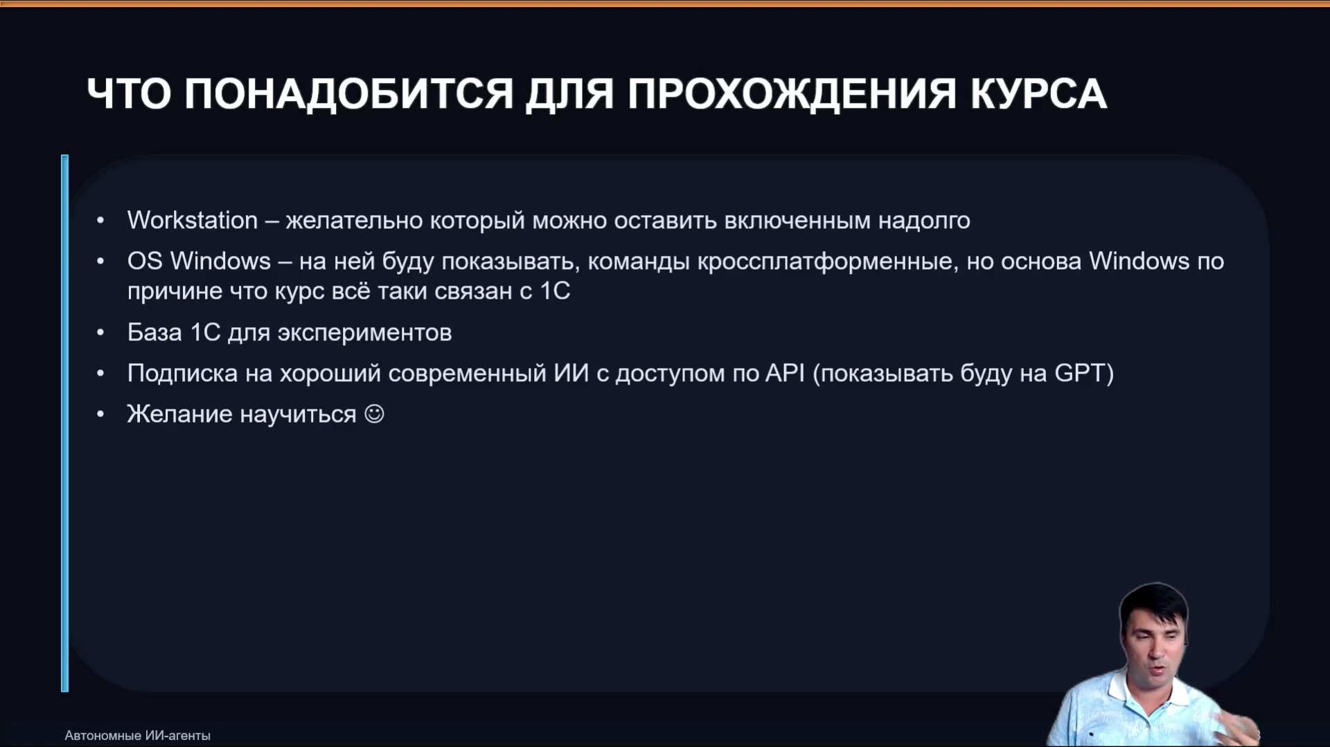
Notes:
[ 6:10 – 9:30 ]
[6:11] Что понадобится для прохождения курса?
Важно.
Во-первых нужен вам workstation какой-то.
Это может быть лэптоп, в принципе не обязательно.
Но для того, чтобы понять как работает запись по расписанию,
как агент может быть правда полезен.
Крайне желательно, конечно же, иметь возможность этот девайс оставлять включенным.
Я не говорю тут, что всем нужно купить Mac mini.
Нет.
На мой взгляд вообще в принципе на обычном workstation это будет вполне хорошо работать.
И более того лучше, если это будет ваш workstation.
Но если его можно оставить включенным и не выключать на ночь,
к примеру, то это будет здорово.
Вы больше почувствуете все прелести OpenClogger, Mesa и прочих автономных агентов.
Когда они будут именно работать именно на вашей workstation
и именно автономно долгое время.
[7:08] Все демонстрации будут на OS Windows.
Объясню почему.
То есть да, там модно сейчас автономных агентов показывать на Mac'ах.
На Mac mini модно.
Там можно на Linux'е он как бы более нативный, вроде что-то попроще.
Но у нас курс все-таки с примерами для 1С.
У нас курс ориентирован на 1С.
1С все-таки хорошо, нормально работает.
Нативный клиент с меньшим количеством ошибок.
С лучшей производительностью под Windows.
То есть для нас ключевая OS остается с Windows.
Именно поэтому я большую часть примеров буду показывать на Windows.
Но технологии, на которых сейчас разработаны эти решения,
все они кроссплатформенные.
Соответственно в принципе у вас даже команды будут,
если будут отличаться, то незначительно.
[7:55] Вам нужна база 1С для экспериментов.
Поскольку мы будем показывать что-то на 1С,
то желательно какой-нибудь базой завестись
и туда поставить расширение, на ней все экспериментировать.
Нужна будет подписка на какой-нибудь ИИ,
то есть без нее пройти будет сложно.
И нам нужно будет именно API,
потому что эти автономные агенты, они работают с API.
То есть не с базовой подпиской.
Можно конечно там что-то подпихнуть,
как-то израдиться, но это уже на ваш вкус.
Я буду показывать на обычном GPT,
сейчас актуальная версия 5.5,
просто куплены API, проплачены определенные суммы,
определенный объем токенов.
Вот это мой вариант, не говорю что он там правильный,
каждый вправе решать какой моделью он пользуется самостоятельно.
Но для того чтобы все получилось,
модель уже более-менее нормальная.
У меня GPT 5.5 medium reasoning effect,
то есть это такая ну средненькая модель,
недорогая и дешевая,
но для наших задач вполне подходит.
Можно там вернуть кло топус,
экстра хай и так далее и тому подобное,
но при этом понятно, что стоимость будет другая.
Ну и самое главное,
самое главное для решения курса,
вот самое главное тут последний пункт,
это желание учиться.
У вас должно быть желание это освоить,
а не просто там что-то посмотреть.
Вот тогда ваши эксперименты
и все о чем я рассказываю,
оно пойдет на пользу.
О чем будем говорить?

Slide 4
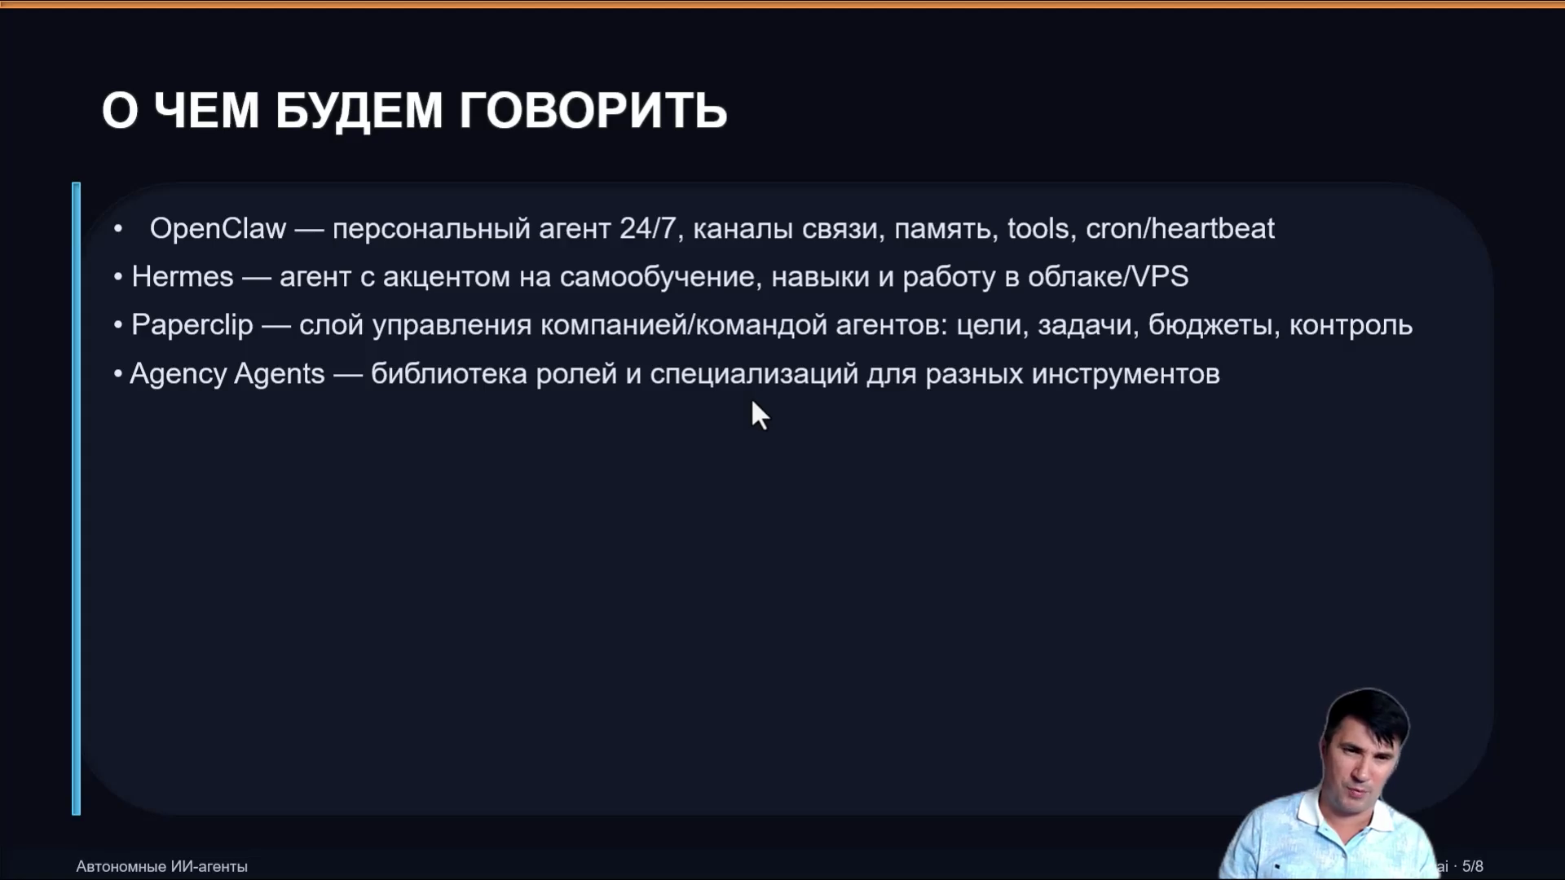
Notes:
[ 9:30 – 11:55 ]
[9:31] Собственно говоря в программе я уже писал,
OpenClaw,
сам популярный ассистент,
куча стартов на гитхабе,
[9:42] инструменты,
целая экосистема,
то есть он очень основательно двигался в экосистеме,
большой комьюнити
и сейчас нежно все называют крабом.
То есть это наверное основа,
без которой уже трудно представить современного тишника,
хотя бы знать, что такое OpenClaw нужно.
Потому что все репозитории,
у которых 500 тысяч звезд на гитхубе,
это то, что каждый айтишник
должен хотя бы знать,
иметь представление.
Ну в моей картине мира конечно.
Значит безумно популярная открытая штука.
Гермес это такой считается
более современный трендовый агент,
который делает примерно то же самое,
что OpenClaw.
[10:24] Больших преимуществ
действительно OpenClaw я у него
если честно не нашел,
может плохо смотрел,
не знаю.
В принципе после установки
определенных инструментариев
OpenClaw тоже неплохо сам обучается.
[10:37] Я больше ценю экосистему,
но Гермес хорошо,
стабильно работает.
Единственное, что для Windows
нет на этих варианта,
придется разворачивать на VSL,
ну в принципе проблем от него вызывает.
Особенно когда первым пунктом
вы уже развернулись в OpenClaw.
То есть у меня лично
и на курсе буду показывать,
OpenClaw сам развернул Гермес.
Главное, чтобы у вас один агент появился
и ваша жизнь становится намного проще.
Paperclip.
[11:04] Скрепка в переводе
это в принципе
слой для управления уже
командой агентов.
Agency Agents
уже есть название,
понятно,
тоже еще один слой
для управления командой агентом.
Paperclip появился раньше,
но к нему есть определенные вопросы.
Agency Agents
уже есть специализированные
для него описания агентов.
Единственное,
что подойдет вам
это билетя королей или нет,
она немножечко
на американские реалии
ориентирована.
Но тем не менее,
ребята уже попытались
создать что-то готовое,
чтобы запускать
прямо вот так вот с полпинка.
Мы с вами рассмотрим
еще там различные
шаблоны
и
[11:44] правила,
скиллы
для AI-нэйти в компании,
вот именно когда будем
рассматривать эти инструменты.
[11:52] Что будет в курсе?
В курсе будет около

Slide 5
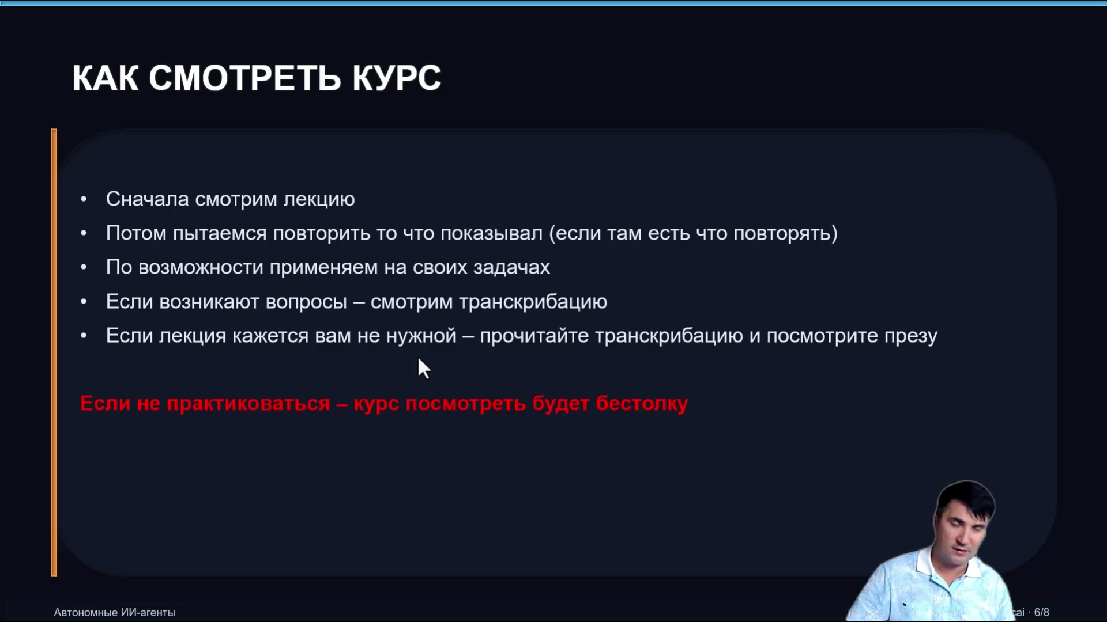
Notes:
[ 11:55 – 18:05 ]
[11:55] 7 лекций,
примерно по 40 минут.
Не могу сказать,
что там одна будет,
может быть,
вот эта будет
минут на 15,
потому что это вводная лекция,
другая может быть
на полтора часа,
потому что
там нужно
развернуть
1С-ное решение,
развернуть,
показать,
рассказать,
как это все дело
подключить между собой,
подружить и так далее
и тому подобное.
То есть это может занимать
какое-то время определенное.
Я, конечно, стараюсь
его сокращать,
то есть везде,
где возможно.
Я там ставлю паузу,
если и работает,
и вы там не видите
каждой строчке,
что я сделал,
значит,
я пропустил
просто для того,
чтобы ткануть ваше время
ничего там умного не будет.
Но,
тем не менее,
некоторые
лекции,
они, конечно,
займут определенное количество
времени,
это время может быть
не маленькое.
в каждой почти лекции,
за исключением,
наверное,
ряда будут
и теоретическая часть,
и практическая часть.
То есть,
понятно,
что надо разобраться
в том,
что такое установленные агенты,
потом уже
бросаться их делать
и внедрять.
То есть,
понимать,
что оно,
для чего оно нужно,
это крайне важно,
потому что
до сих пор
бытует мнение,
что да,
нам,
как бы,
курсора хватит для всего.
Ну,
нет,
не хватит.
То есть,
на самом деле,
весь класс инструментов,
понятно,
что он стал называть уже
модным словом
Харнес,
но
[13:13] он бывает разным.
И в данном случае
все-таки у нас
больше акцента
на автономию,
с которой надо
разобраться.
[13:20] Практика
и практическая задача,
они будут
в основном
применители к 1С.
Ну,
рассмотрю базовые сценарии,
без которых там никак.
То есть,
то,
что нужно всем.
Да,
но
основа
то,
что нам нужно
решать задачи
внутри 1С,
и вот
на это будем
и полагаться.
Времени
на все это дело
нужно заложить
в районе 16 часов.
Внимание!
Это не только
на просмотр лекции.
То есть,
когда посмотрели
лекцию,
обязательно надо
проделать
вот то,
что я показываю,
проделать
на практике у себя.
Попробовать повторить
за мной
то,
что
возможно
решить какой-то
ваш кейс.
Возможно
там от чего-то
отказаться,
но осознанностью
чего-то делать.
Но
если вы только
просмотрите
лекции,
даже внимательно
очень,
это вам ничего
не даст.
Конечно,
практика,
практика,
практика,
еще раз
практика.
Очень классно
это делать
при помощи
курсов,
то есть
вы
экономите
лютое
количество
времени.
[14:19] Можно ли
освоить
самим?
Можно вообще
все это
самим
освоить.
Конечно,
прочитать,
если у вас
нормально
с английским языком
либо переводчиком
воспользуйтесь
современным
и будете
дергать
и спрашивать
в принципе
не проблема
освоить,
поймете
даже
скорее всего.
Вот у меня
к примеру
осознание
и понятие
и там
чтобы сделать
этот курс
ушел 16 недель.
Вот
в принципе
справитесь
вы быстрее
или нет?
Не знаю
может справитесь.
но
честно
16 часов
или 16 недель
если бы кто-то записал
курс до меня
который
все это дело
покрыл бы
я бы
не тратил
свое время
и даже
более того
нет какой-то цели
что-то кому-то продать.
Вот
поэтому
16 часов
все-таки
заложите
это
нужное
и крайне
полезное
время
которое вы
потратите
из всего
что можно
изучить
вот сейчас
как
айтишник
даже
не только
айтишни
в общем
любому человеку
вот эта
штука
сейчас
самое
полезное
то есть
это будут
самые
полезные
16 часов
обучения
хотел сказать
в вашей жизни
но вот
которые можно
потратить
на текущий
минут времени
[15:25] как смотреть курс
сначала
смотрим лекцию
потом пытаемся
повторить
что говорил
если у вас
есть после этого
какие-то свои
задачи
лучше конечно
сразу применить
на своих задачах
это будет
классно
будет иметь
для вас
ну такой
более практический
подход
в какой-то
перспективе
то есть
лучше сразу
пробовать
у себя
сделать
что-то
и у вас
это лучше
в голове
отложится
если это
не какая-то
абстрактная
мной
выдуманная
задача
а ваша
конкретная
практическая
конечно
лучше их
решать
по возможности
если разобрались
уже решили
мою тесту
[16:02] не все
вы понимаете
что
но не
будете
использовать
но
не
нужно
пропустите
лекцию
если
лекцию
пропускаете
можно
посмотреть
транскрибацию
то есть
я всегда
даю
для каждого
инструмента
альтернативу
потому что
мало ли
что-то
может
выстрелить
в тренд
что-то
может
загнуться
что-то
может
перестать
поддерживаться
мейнтеннице
у меня
всегда
несколько
инструментов
как вы
заметили
предыдущим
это важно
но
можно
какие-то
скипать
если
понимаете
что
вам
предыдущего
хватило
достаточно
и вы
уже
ничего
не
будете
делать
либо
наоборот
скипнуть
первый
сразу
начать
с гермеса
ну
в данном случае
гермес
его подклона
все равно
надо посмотреть
потому что
там
будет
некая
основа
вот
но
если
вы что-то
скипаете
посмотрите
транскрибацию
то есть
или
[16:54] можете
смело
ее
пропустить
если
понимаете
что
транскрибацию
нужна
какая-то
часть
лекции
там
что-то
непонятное
что-то
интересное
берете
просто
мотаете
на ту
часть
и смотрите
эту
часть
это важно
для того
чтобы
как бы
я сейчас
вам
экономлю
ваше
время
в принципе
я наверное
вам по итогам
всего этого
курса
сэкономлю
лютое
количество
времени
коллеги
во первых
на изучение
технологии
а вторых
когда вы их
освоите
вы себе
будете
прямо
огромное
[17:25] главное
если
вы
это
все
не пытаетесь
продевать
на практике
курс
прошел
бестолку
все
мне
напишите
в отзывах
что
вообще
бесполезный
абсолютно
курс
олег
нам
что-то
рассказал
я что-то
послушал
ничего
в моей
жизни
не
поменялось
ну
все
чтобы
у вас
жизнь
поменялась
надо
просто
поставить
и делать
мой
курс
вот
просто
ну
грубо говоря
выжим
к
туториал
то есть
это
то
вот
я
рассказываю
то
[17:57] проделать
это
у себя
конечно
нужно
важно
и надо
как
понять
что
курс
был

Slide 6
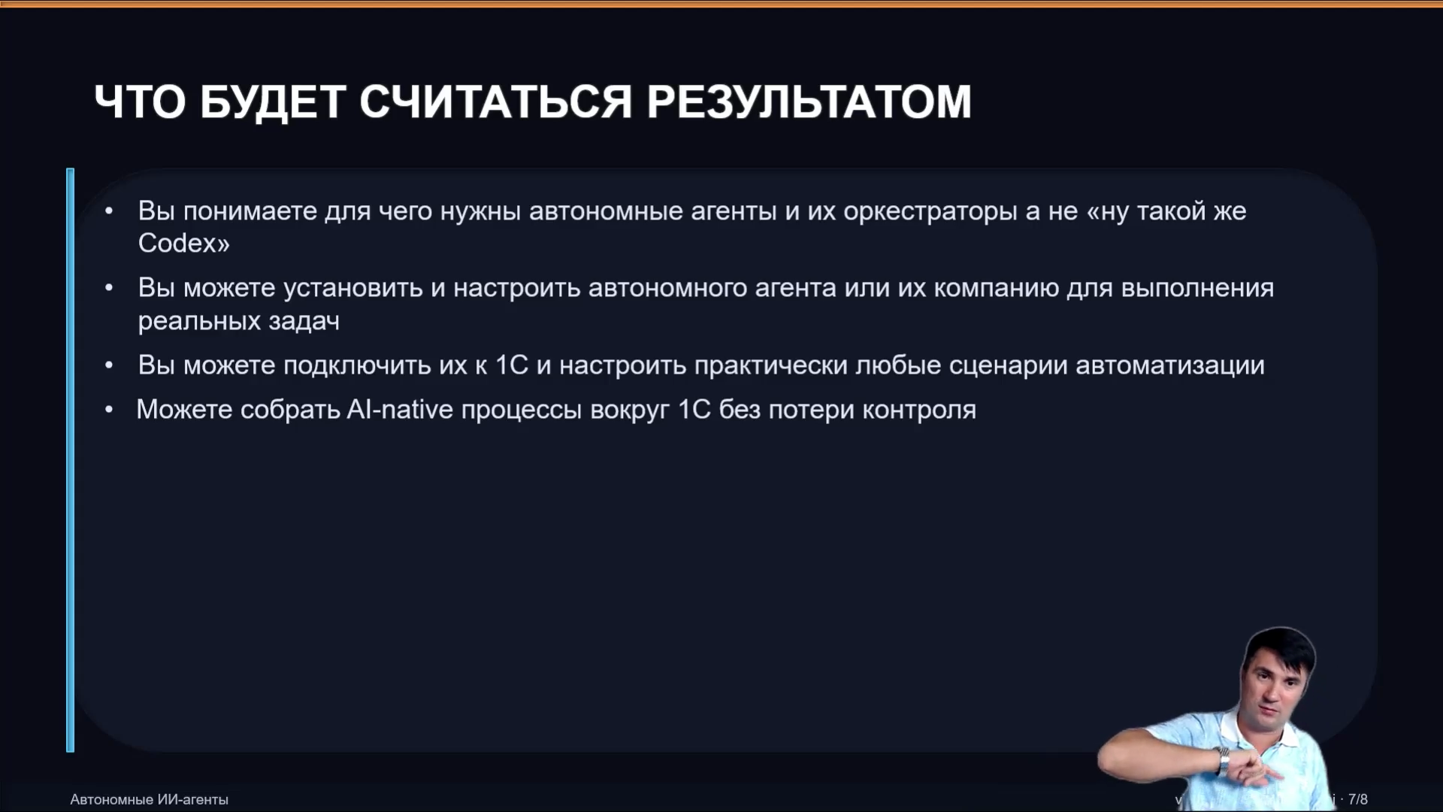
Notes:
[ 18:05 – 21:15 ]
[18:05] не
бестолковым
то есть
если
вы
[18:10] видите
разницу
между
такой же
кодекс
или
такой же
код
код
или
такой
же
курсор
и
openclaw
germes
paperclip
и так далее
там
подобное
значит
курс
прошел
не зря
по крайней
мере
вы уже
программа
минимум
вы понимаете
разницу
понимаете
что это
такое
для чего
это
нужно
может быть
вы не хотите
сейчас
применять
не ставлю
такой
целью
но
осознать
новую технологию
конечно нужно
она
в тренде
и она
останется
с нами
надолго
то есть
она вам
рано или поздно
все равно
пригодится
[18:44] можете
установить
основного
агента
или их
компанию
для
выполнения
реальных
задач
то есть
у вас
этот
скил
есть
появляется
ну
в принципе
все время
на мере
что-то
устанавливать
там
если
у вас
хотя бы
один
агент
установлен
на компьютере
с теми
остальными
проблемами
возникает
да
знаете
почему
то есть
вы устанавливаете
первого агента
он вам
устанавливает
все остальные
но мы
рассмотрим
в курсе
все по порядку
для тех
у кого
нет ни одного
агента
то есть
никого
не забудем
есть
есть
цель
получить
максимальный
охват
аудитории
и
чтобы
все
даже
те
кто
там
раньше
не работал
или
ничего
не
устанавливал
чтобы
тоже
были
довольны
смогли
это
все
пройти
вы можете
подключить
к 1С
вот
и на практике
любой сценарий
автоматизации
то есть
на самом деле
если вы
подключили
к 1С
агента
и он
может
делать
все
что
все
что
бог на
душ
положит
вот
это
значит
вы
цели
курса
уже
достигли
то есть
вы можете
написать
любую
задачу
агенту
он ее
там
как-то
преобразует
напишет
инструменты
и у вас
в 1С
появляется
новый
вариант
автоматизации
вы его
потом просто
говорите
выполняй
каждый раз
для каждого
нового письма
или для
каждого
сообщения
или каждый
день
в 9 утра
и у вас
уже
эта
автоматизация
она уже
появилась
вот если
вы так
сможете
с любой
с любым
сценарием
а современный
и правда
позволяет
это сделать
с любым
сценарием
вообще
практически
с любым
ну где
не надо
там
по итогам
1С
ВМС
системы
знаете
на складе
перетащить коробку
из одной места
в другой
вот так
и пока
наверное
не может
без живых
роботов
все остальное
может
вот
если у вас
так получается
то значит
курс
прошел
не зря
а если у вас это получается
то вы понимаете
что вы в принципе
уже знаете
как заменить
любого польза
1С
и вы страшный
человек
для ваших
бухгалтеров
если честно
ну и
самое главное
вернее
самый
так скажем
топчик
вершинка
то если вы
понимаете
что такое
AI Native
процесс
и вообще
можете
собрать
там
AI Native
процесс
AI Native
компанию
целую
и без
потери контроля
тогда
значит
вы
прослушали
все
что я
рассказал
и
усвоили
практически
все
вот
коллеги
на этом
наверное

Slide 7
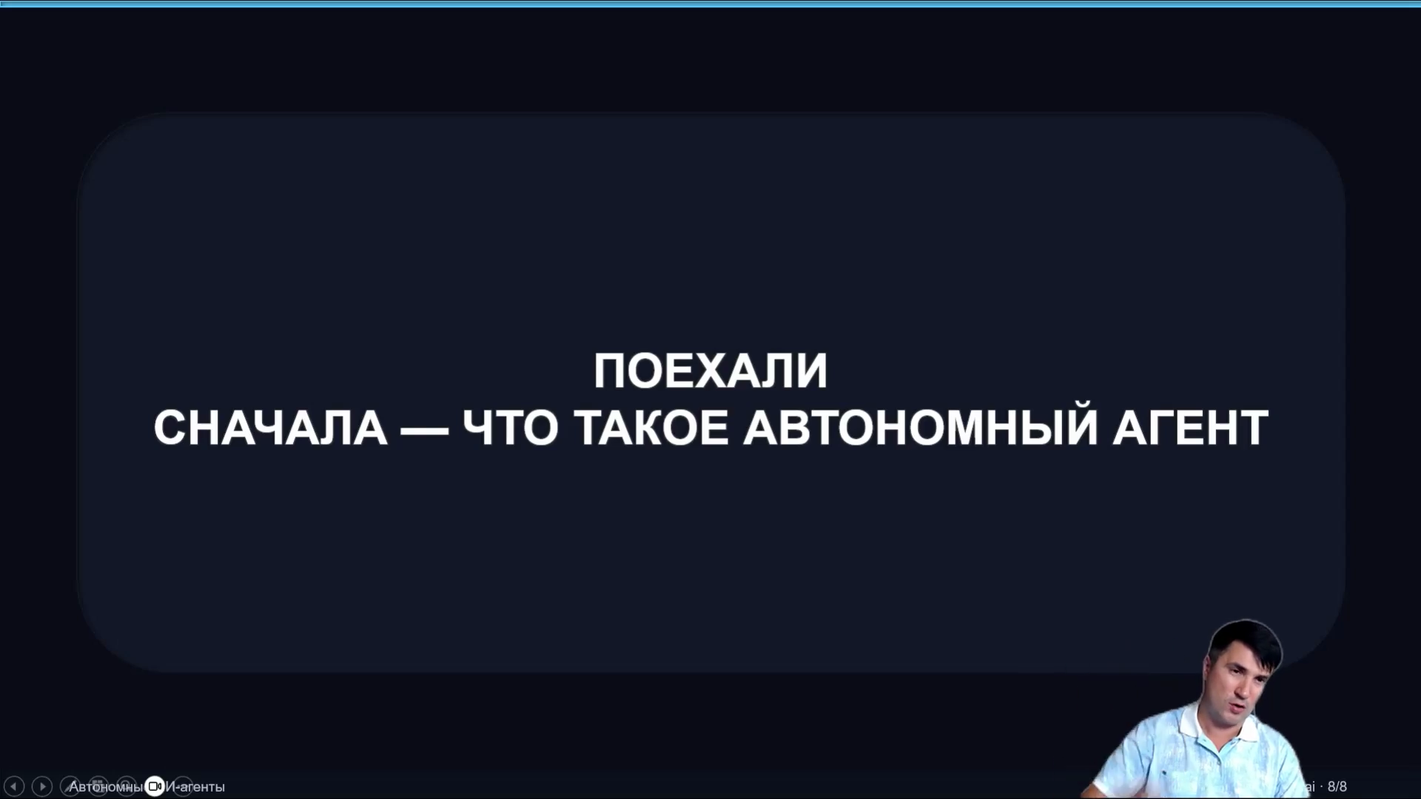
Notes:
[ 21:15 – 21:26 ]
[21:15] у меня
все
сначала
мы
рассмотрим
основных
агентов
в принципе
удачи
переключайтесь
следующую
лекцию
спасибо
спасибо

